Slide 1
VÒNG QUAY
MAY MẮN
3
2
4
1
1
2
3
Phần thưởng
6
Mất lượt
5
4
5
6
QUAY

Slide 2
Câu 1. Người Anh-điêng ở Trung và Nam Mỹ thuộc chủng tộc nào?
Đáp án
Môn-gô-lô-it

Slide 3
Câu 2. Ngôn ngữ chính của Trung và Nam Mỹ là
Đáp án
Tiếng Tây Ban Nha và Bồ Đào Nha

Slide 4
Câu 3. Hầu hết các thành phố lớn ở Trung và Nam Mỹ phân bố ở khu vực nào?
Đáp án
Vùng ven biển

Slide 5
Câu 6. Đới khí hậu nào ở Trung và Nam Mỹ có cảnh quan điển hình là rừng hôn hợp và hoang mạc?
Đáp án
Đới khí hậu ôn đới

Slide 6
Câu 5. Phía đông Nam Mỹ là dạng địa hình nào?
Đáp án
Sơn nguyên

Slide 7
Chúc bạn may mắn
lần sau

Slide 8
Bài 18.
Vấn đề khai thác, sử dụng
và bảo vệ rừng A-ma-dôn

Slide 9
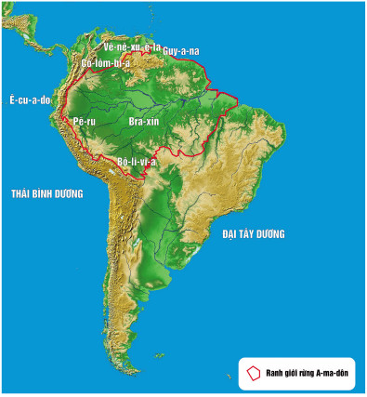
Bài 18. VẤN ĐỀ KHAI THÁC, SỬ DỤNG VÀ BẢO VỆ RỪNG A-MA-DÔN
1. Đặc điểm của rừng nhiệt đới A-ma-dôn
- Diện tích: hơn 5,5 triệu km², rừng nhiệt đới lớn nhất thế giới.
- Rừng trải rộng trên nhiều quốc gia, chủ yếu ở Bra-xin.
- Xác định vị trí và phạm vi của rừng A-ma-dôn trên lược đồ.
- Rừng A-ma-dôn tập trung chủ yếu ở những quốc gia nào?
Phạm vi rừng A-ma-dôn ở Nam Mỹ

Slide 10
Bài 18. VẤN ĐỀ KHAI THÁC, SỬ DỤNG VÀ BẢO VỆ RỪNG A-MA-DÔN
1. Đặc điểm của rừng nhiệt đới A-ma-dôn
- Trình bày đặc điểm và vai trò của rừng A-ma-dôn.
- Tại sao thực vật trong rừng Am-ma-dôn lại có nhiều tầng, tán?
- Khí hậu có ảnh hưởng như thế nào đến đặc điểm rừng A-ma-dôn?
Phạm vi rừng A-ma-dôn ở Nam Mỹ

Slide 11
Bài 18. VẤN ĐỀ KHAI THÁC, SỬ DỤNG VÀ BẢO VỆ RỪNG A-MA-DÔN
1. Đặc điểm của rừng nhiệt đới A-ma-dôn
- Động vật phong phú: côn trùng, chim, thú, bò sát và hàng chục nghìn loài thực vật.
- Vai trò:
+ "Lá phổi xanh" của Trái Đất.
+ Cung cấp ô-xi cho sự sống.
+ Nguồn dự trữ sinh học quý giá.
+ Điều hòa khí hậu, cân bằng sinh thái toàn cầu...

Slide 13
Bài 18. VẤN ĐỀ KHAI THÁC, SỬ DỤNG VÀ BẢO VỆ RỪNG A-MA-DÔN
2. Vấn đề khai thác, sử dụng và bảo vệ rừng A-ma-dôn
THẢO LUẬN NHÓM
Yêu cầu: Khai thác thông tin mục 2 và quan sát bảng số liệu, tìm hiểu về vấn đề khai thác, sử dụng và bảo vệ rừng A-ma-dôn.
Nhóm 1,4: Nguyên nhân suy giảm diện tích rừng A-ma-dôn.
Nhóm 2,5: Nhận xét sự thay đổi diện tích rừng A-ma-dôn, 1970 - 2019.
Nhóm 3,6: Một số biện pháp bảo vệ rừng A-ma-dôn.
DIỆN TÍCH RỪNG A-MA-DÔN Ở BRA-XIN, GIAI ĐOẠN 1970 - 2019
(Đơn vị: triệu km²)
Năm | 1970 | 1990 | 2000 | 2010 | 2019
Diện tích | 4,0 | 3,79 | 3,6 | 3,43 | 3,39

Slide 14
Bài 18. VẤN ĐỀ KHAI THÁC, SỬ DỤNG VÀ BẢO VỆ RỪNG A-MA-DÔN
2. Vấn đề khai thác, sử dụng và bảo vệ rừng A-ma-dôn
*Nguyên nhân:
- Canh tác nông nghiệp.
- Khai thác rừng để lấy gỗ; khai thác khoáng sản.
- Làm đường giao thông.
- Phát triển thuỷ điện.
- Cháy rừng.

Slide 15
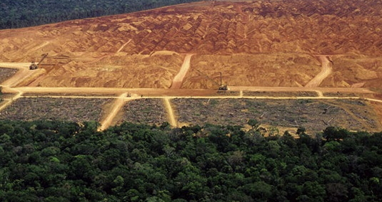
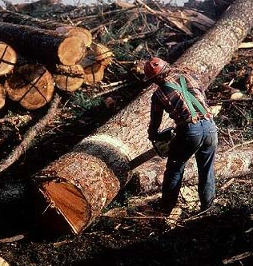
Khai phá rừng A-ma-dôn để lấy gỗ, lấy đất canh tác, khai thác khoáng sản và làm đường giao thông.

Slide 16
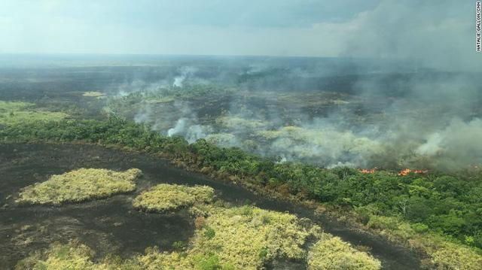
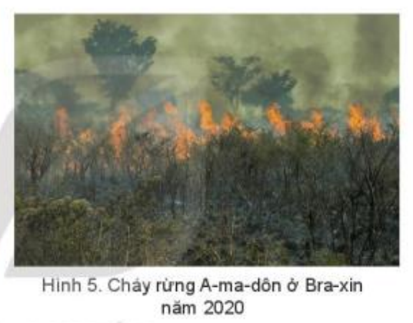
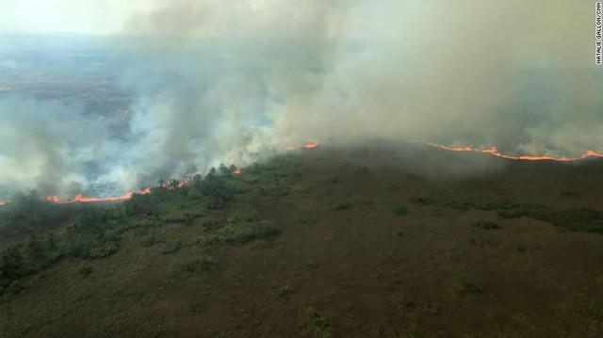
Cháy rừng A-ma-dôn ở Bra-xin năm 2020
Các vụ cháy rừng cũng làm diện tích rừng mất đi đáng kể.
Notes:
+ Các vụ cháy rừng cũng làm diện tích rừng mất đi đáng kể.

Slide 17
Bài 18. VẤN ĐỀ KHAI THÁC, SỬ DỤNG VÀ BẢO VỆ RỪNG A-MA-DÔN
2. Vấn đề khai thác, sử dụng và bảo vệ rừng A-ma-dôn
* Thực trạng rừng A-ma-dôn:
- Diện tích rừng A-ma-dôn bị mất 2,3 triệu ha (2020).
- Giai đoạn 1970 - 2019: diện tích rừng A-ma-dôn ở Bra-xin giảm 0,61 triệu km².
- Hậu quả: gây biến đổi khí hậu.

Slide 18
Bài 18. VẤN ĐỀ KHAI THÁC, SỬ DỤNG VÀ BẢO VỆ RỪNG A-MA-DÔN
2. Vấn đề khai thác, sử dụng và bảo vệ rừng A-ma-dôn
* Biện pháp bảo vệ rừng A-ma-dôn:
- Kí hiệp ước bảo vệ rừng A-ma-dôn.
- Hạn chế khai thác gỗ.
- Trồng phục hồi rừng.
- Đẩy mạnh vai trò của cộng đồng bản địa trong việc bảo vệ rừng.

Slide 19
Nếu là lãnh đạo,em hãy đề ra các giải pháp bảo vệ tài nguyên rừng ở Việt Nam?
Là học sinh em đã và sẽ làm gì để góp phần bảo vệ tài nguyên rừng?

Slide 20
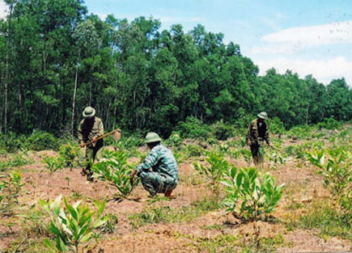
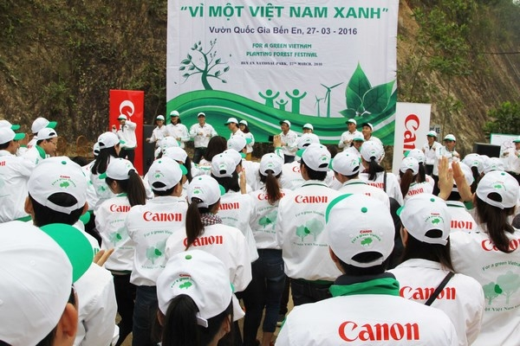
Trồng rừng, bảo vệ rừng, tuyên truyền
bảo vệ rừng
Thực hiện giao đất, giao rừng cho người dân.
Khai thác một cách hợp lý, có kế hoạch, tiết kiệm đồng thời đi đôi với việc bảo vệ và trồng lại.
Tuyên truyền, phổ biến, giáo dục, nâng cao nhận thức về quản lý bảo vệ rừng.

Slide 21
LUYỆN TẬP
Hướng dẫn HS vẽ biểu đồ cột về diện tích rừng A-ma-dôn ở Bra-xin, giai đoạn 1970 - 2019 và nhận xét.
DIỆN TÍCH RỪNG A-MA-DÔN Ở BRA-XIN, GIAI ĐOẠN 1970 - 2019
(Đơn vị: triệu km²)
Năm | 1970 | 1990 | 2000 | 2010 | 2019
Diện tích | 4,0 | 3,79 | 3,6 | 3,43 | 3,39
- Vẽ biểu đồ cột về sự thay đổi diện tích rừng A-ma-dôn ở Bra-xin, giai đoạn 1970 - 2019. - Nhận xét: + Diện tích rừng giảm liên tục từ 4,0 triệu km² xuống 3,39 triệu km². + Giảm 0,61 triệu km², giảm 1,18 lần.

Slide 22
VỀ NHÀ
Về nhà tìm tòi, thu thập thông tin, tư liệu về các hoạt động khai thác và sử dụng thiên nhiên ở rừng A-ma-dôn (khai thác khoáng sản, sản xuất nông nghiệp, xây dựng các nhà máy thủy điện…) và các biện pháp bảo vệ rừng A-ma-dôn của các nước trong khu vực.

